Slide 1
LOCALIZACIÓN DEL PROYECTO
La localización es otro tema del estudio técnico de proyecto. El estudio de la localización consiste en identificar y analizar las variables denominadas fuerzas locacionales con el fin de buscar la localización en que la resultante de estas fuerzas produzca la máxima ganancia o el mínimo costo unitario.
Este estudio normalmente se constituye en un proceso detallado y crítico debido a lo marcado de sus efectos sobre el éxito financiero y económico del nuevo proyecto.
El problema de la localización se suele abordar en dos etapas:
Primera etapa: macro localización. Decidir la zona general en donde se instalará la empresa o negocio.
Segunda etapa: micro localización. Elegir el punto preciso, dentro de la macro zona, en donde se ubicará definitivamente la empresa o negocio.

Slide 2


MACROLOCALIZACION
Facilidades y costos del transporte.
Disponibilidad y costo de la mano de obra e insumos materias primas, energía eléctrica, combustibles, agua, etc.
Localización del mercado.
Disponibilidad, características topográficas y costo de los terrenos.
Facilidades de distribución.
Comunicaciones
Condiciones de vida
Leyes y reglamentos
Clima
Acciones para evitar la contaminación del medio ambiente
Disponibilidad y confiabilidad de los sistemas de apoyo
Actitud de la comunidad
Zonas francas
Condiciones sociales y culturales

Slide 3
LOCALIZACIÓN: Micro localización
Localización urbana, suburbana o rural
Transporte del personal
Policía y bomberos
Costo de los terrenos
Cercanía a carreteras
Cercanía al aeropuerto
Disponibilidad de vías férreas
Cercanía al centro la ciudad
Disponibilidad de servicios (agua, energía eléctrica, gas, servicio telefónico)
Tipo de drenajes
Condiciones de las vías urbanas y de las carreteras
Disponibilidad de restaurantes
Recolección de basuras y residuos
Restricciones locales
Impuestos
Tamaño del sitio
Forma del sitio
Características topográficas del sitio
Condiciones del suelo en el sitio.

Slide 4
MÉTODOS DE EVALUACIÓN
MÉTODOS DE EVALUACIÓN POR FACTORES NO CUANTIFICABLES
Técnicas subjetivas utilizadas para emplazar solo tienen en cuenta Factores Cualitativos y no Cuantitativos, en la selección de la macro-zona que en la Ubicación específica.
  Método de los Antecedentes Industriales, Supone que si en una zona se instala una Planta de una Industria similar, esta será adecuada para el Proyecto. Las limitaciones de este Método se dan por realizar Análisis estático cuando es requerido uno dinámico.
  Criterio del Factor preferencial, basa la selección en la preferencia personal de quién debe decidir (ni siquiera del analista). Así, el deseo de vivir en un Lugar determinado puede relegar en prioridad a los Factores Económicos al adoptar la decisión final.
  El criterio del Factor dominante, más que una Técnica, es un concepto, no otorga Alternativas a la Localización. Es el caso de la minería o el petróleo, la Fuente de los minerales condiciona la Ubicación. La única Alternativa que queda es no instalarse.

Slide 5
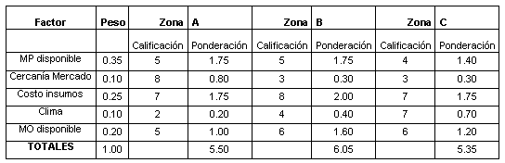
MÉTODO CUALITATIVO POR PUNTOS
Consiste en definir los principales Factores determinantes de una Localización, para asignarles Valores ponderados de peso relativo, de acuerdo con la Importancia que se les atribuye. El peso relativo, sobre la base de una suma igual a uno, depende fuertemente del criterio y experiencia del Evaluador.
Al comprar dos o más Localizaciones opcionales, se procede a asignar una Calificación a cada Factor en una Localización de acuerdo a una escala predeterminada como por ejemplo de cero a diez.
La suma de las calificaciones ponderadas permitirá seleccionar la Localización que acumule el mayor puntaje.

Slide 6
MÉTODO DE BROWN Y GIBSON
Combinan Factores posibles de cuantificar con Factores Subjetivos a los que asignan Valores ponderados de peso relativo.
El Método consta de cuatro etapas:
  Asignar un Valor relativo a cada Factor Objetivo FOi para cada Localización optativa viable.
  Estimar un Valor relativo de cada Factor Subjetivo FSi para cada Localización optativa viable.
  Combinar los Factores Objetivos y Subjetivos, asignándoles una ponderación relativa, para obtener una medida de preferencia de Localización MPL.
  Seleccionar la Ubicación que tenga la máxima medida de preferencia de Localización.

Slide 7
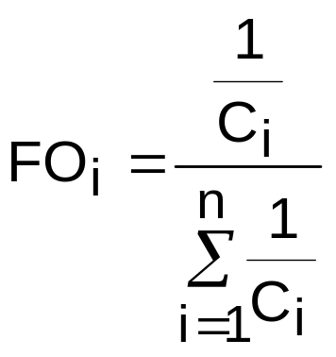
SECUENCIAS DEL CALCULO: a) Calculo del Valor Relativo de los FOi
Normalmente los Factores Objetivos son posibles de cuantificar en Términos de costos, lo que permite calcular el costo total anual de cada Localización Ci.
Luego, el FOi se determina al multiplicar Ci por la suma de los recíprocos de los costos de cada Lugar ( 1 / Ci ) y tomar el reciproco de su resultado. Vale decir:

Slide 8
CALCULO: EJEMPLO
Suponemos 3 Localizaciones que cumplen con requisitos exigidos. Los costos de mano de obra, materias primas y transportes son diferentes, y el resto son iguales.
COSTOS ANUALES EN MILLONES
Localización | Mano de obra | Materia Prima | Transporte | Otros | Total Ci | Recíproco 1/Ci
A | 9.1 | 10.7 | 3.2 | 7.5 | 30.5 | 0.03279
B | 9.7 | 10.3 | 3.8 | 7.5 | 31.3 | 0.03195
C | 8.9 | 11.8 | 3.9 | 7.5 | 32.1 | 0.03115
TOTAL |  |  |  |  |  | 0.09589
El Factor de Calificación Objetiva para cada Localización se obtiene sustituyendo los Valores determinados en la anterior ecuación ( FOi ).
FOA =0.03279 / 0.09589 = 0.34193
FOB = 0.03195 / 0.09589 = 0.33319
FOC = 0.03115 / 0.09589 = 0.32488
La suma de los FOi debe ser igual a 1,

Slide 9
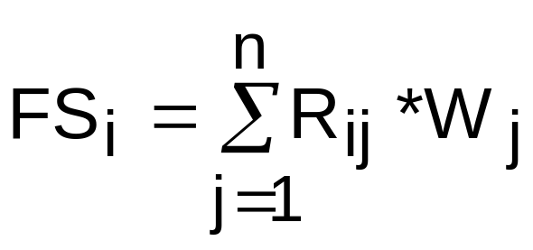
b) Cálculo del Valor relativo de los FSi .-
El carácter Subjetivo de los Factores de orden Cualitativo hace necesario asignar una medida de comparación, Valor de los distintos Factores en orden relativo, mediante tres subetapas:
Determinar una Calificación Wj para cada Factor Subjetivo ( j = 1,2,...,n ) mediante comparación pareada de dos Factores. Se escoge un Factor sobre otro, o bien ambos reciben igual Calificación.
Dar a cada Localización una ordenación jerárquica en Función de cada Factor Subjetivo Rij - Para cada Localización, combinar la Calificación del Factor Wj, con su ordenación jerárquica, Rij para determinar el Factor Subjetivo FSi , de la siguiente forma:

Slide 10
Supongamos que los Factores Subjetivos relevantes sean: clima, vivienda y educación, y el resultado de las combinaciones pareadas sean los del cuadro, donde se asigna en las columnas de comparaciones pareadas un Valor 1 al Factor más relevante y cero al menos importante mientras que cuando son equivalentes se asigna a ambos un Factor de 1.
Factor (j) | Comparaciones pareadas |  |  | Suma de Preferencias | Indice Wj
 | A | B | C
Clima | 1 | 1 |  | 2 | 2/4=0.5
Vivienda | 0 |  | 1 | 1 | ¼=0.25
Educación |  | 0 | 1 | 1 | ¼=0.25
Total |  |  |  | 4

Slide 11
El Análisis que permitió la elaboración del índice de Importancia relativa Wj se utiliza para determinar, además, la ordenación jerárquica Rij de cada Factor Subjetivo, en la forma que se indica en el cuadro:
Factor Localiza ción | Clima |  |  |  |  | VIVIENDA |  |  |  |  | Educación
 | Comparacio nes pareadas |  |  | Suma de pref. | Ri1 | Comparacio nes pareadas |  |  | Suma de pref. | Ri2 | Comparacio nes pareadas |  |  | Suma de pref. | Ri3
 | 1 | 2 | 3 |  |  | 1 | 2 | 3 |  |  | 1 | 2 | 3
A | 1 | 1 |  | 2 | 0.5 | 0 | 0 |  | 0 | 0.0 | 0 | 0 |  | 0 | 0.0
B | 1 |  | 1 | 2 | 0.5 | 1 |  | 1 | 2 | 0.5 |  | 0 | 1 | 1 | 0.33
C |  | 0 | 0 | 0 | 0 |  | 1 | 1 | 2 | 0.5 |  | 1 | 1 | 2 | 0.67
TOTAL |  |  |  | 4 | 1 |  |  |  |  | 41 |  |  |  | 3 | 1

Slide 12
Como resumen se tiene:
Factor j | Puntaje relativo Rij |  |  | Indice Wj
 | A | B | C
Clima | 0.5 | 0.5 | 0 | 0.5
Vivienda | 0 | 0.5 | 0.5 | 0.25
Educación | 0 | 0.33 | 0.67 | 0.25
Remplazando en la ecuación:
FSi = Ri1 W1 + Ri2 W2 ...... + Rin Wn
se obtienen los siguientes Factores de Calificación Subjetiva :
FSA = 0.50x0.50 + 0.00x0.25 + 0.00x0.25 = 0.2500
FSB = 0.50x0.50 + 0.50x0.25 + 0.33x0.25 = 0.4575
FSC = 0.00x0.50 + 0.50x0.25 + 0.67x0.25 = 0.2925
La suma de los tres resultados es igual a 1.

Slide 13
c) Cálculo de la medida de preferencia de Localización MPL
Valorados en Términos relativos los Valores Objetivos y Subjetivos de Localización, se calcula la MPL con la siguiente fórmula:
MPL=k(FOj)+(1-k)FSj
La Importancia relativa diferente que existe, entre los FOj y FSj de Localización hace necesario asignar una ponderación K a uno de los Factores y (1 - K) al otro,
Si se considera que los FOj son tres veces más importantes que los FSj, se tiene que K = 3 (1 - K). O sea, K = 0.75.
Remplazando se obtienen las MPL
MPLA = 0.75x0.34193 + 0.25x0.2500 = 0.31895
MPLB = 0.75x0.33319 + 0.25x0.4575 = 0.36427
MPLC = 0.75x0.32488 + 0.25x0.2925 = 0.31678

Slide 14
d) Selección del Lugar. -
De acuerdo con el Método, la Alternativa elegida es la Localización B, puesto que recibe el mayor Valor de medida de Ubicación si se hubiesen comparado exclusivamente los Valores Objetivos, esta opción no habría sido la más atrayente; sin embargo, la superioridad con que fueron calificados sus Factores Subjetivos la hace ser la más atrayente.
Es fácil apreciar, por otra parte, que un cambio en la ponderación entre Factores Objetivos y Subjetivos podría llevar a un cambio en la decisión.

